Slide 1
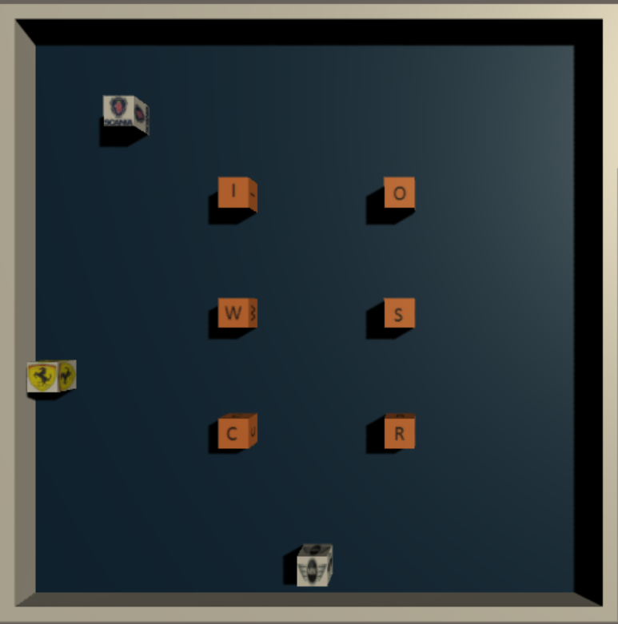



Fahrzeug-Fabrik
3 Endstationen:
1) Truck
2) Ferrari
3) Mini

Slide 2
Mehrere Zwischenstationen
Interieur-Station
Fenster-Station
Chassis-Station
Erz-
Station
Sand-Station
Gummi-Station

Slide 3
Abhängigkeiten der Endstationen
Endstationen:
sind abhängig von den linken Fabriken

Slide 4
Abhängigkeiten der linken Stationen
Linke Stationen:
sind abhängig von den rechten Stationen

